Slide 1
2d I 3d bilijar
Uroš Milenković Milan Stojković
Nemanja Radosavljević Marko Stanačić

Slide 2
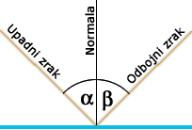
Bilijar
Kretanje zraka unutar krive ili poligona
Odbojni ugao jednak je upadnom
Najpoznatiji su oni kojima je poligon ili kriva:
Pravougaonik
Elipsa
Kvadar

Slide 3
2D bilijar

Slide 4
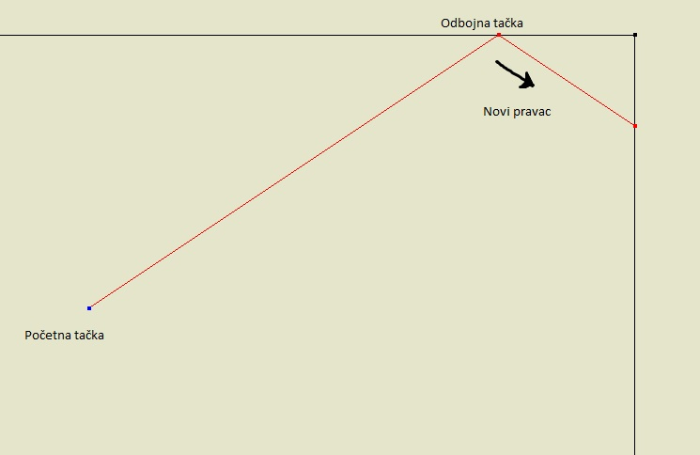
2D bilijar
Bilijar kod kojeg je poligon pravougaonik
Rešavanje problema:
Crtanje pravougaonika u prvom kvadrantu
Određivanje tačke odbijanja
Crtanje duži od početne tačke do tačke odbijanja
Određivanje novog pravca
Postavljanje početne tačke u tačku odbijanja
Korak 2, 3, 4 i 5 ponavljamo onoliko puta koliko nam odbijanja treba

Slide 5
Određivanje preseka
Odredimo dve presečne tačke i na osnovu pravca uzimamo onu koja ima manju, odnosno veću x koordinatu
(zavisi od znaka x koordinate pravca)
if(putanja.pravac.x > 0 && putanja.pravac.y > 0 ){
presek1=PresekPravih(putanja, sto.a2, &p1);
presek2=PresekPravih(putanja, sto.a3, &p2);
if(p1.x<p2.x){
*p=p1;
return 2;
} else{
*p=p2;
return 3;
}
}

Slide 6
Određivanje novog pravca
Na osnovu stranice gde je došlo do prelamanja zraka biramo po kom pravilu ćemo odrediti novi pravac
Menja se samo znak određene koordinate pravca
switch(strana){
case 1:
case 3:
putanja.pravac.y=(-1) * putanja.pravac.y;
break;
case 2:
case 4:
putanja.pravac.x=(-1) * putanja.pravac.x;
break;
}

Slide 7
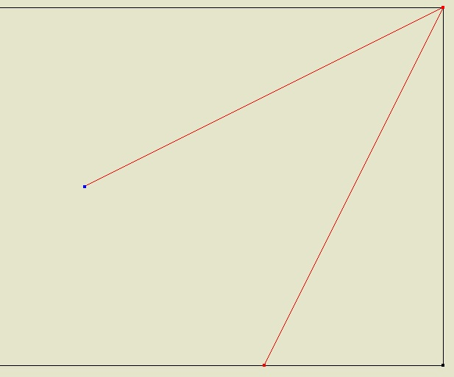
Specijalan slučaj
Udarac u teme menja pravac tako sto zameni x i y koordinate pravca
U slučaju da je x*y>0 menja im i znak, u suprotnom samo jednoj menja znak

Slide 8
3D bilijar

Slide 9
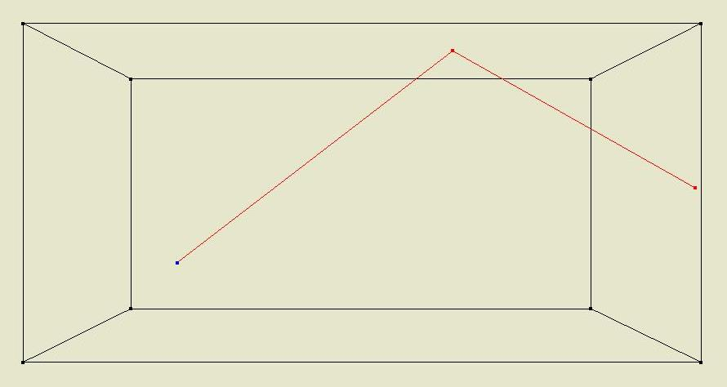
3D bilijar
Bilijar kod kojeg je poligon kvadar
Rešavanje problema:
Crtanje kvadra u pozitivnom delu trodimenzionog koordinatnog sistema
Određivanje tačke odbijanja
Crtanje duži od početne tačke do tačke odbijanja
Određivanje novog pravca
Postavljanje početne tačke u tačku odbijanja
Korak 2, 3, 4 i 5 ponavljamo onoliko puta koliko nam odbijanja treba

Slide 10
Određivanje preseka
Odredimo tri presečne tačke prave pravca i odgovarajućih tri ravni
Na osnovu pravca uzimamo onu koja ima manju, odnosno veću y koordinatu
(zavisi od znaka y koordinate pravca)

Slide 11
Određivanje pravca
Na osnovu stranice gde je došlo do prelamanja zraka biramo po kom pravilu ćemo odrediti novi pravac
Menja se samo znak određene koordinate pravca
switch(strana){
case 1:
case 2:
putanja.pravac.y=(-1) * putanja.pravac.y;
break;
case 3:
case 4:
putanja.pravac.z=(-1) * putanja.pravac.z;
break;
case 5:
case 6:
putanja.pravac.x=(-1) * putanja.pravac.x;
break;
}

Slide 12
Specijalni slučajevi i eliptički bilijar
Specijalni slučajevi kod 3D bilijara bili bi udaranje u ivicu kvadra i u teme
Slučaj kad je u pitanju ivica se svodi na dvodimenzionalni slučaj udara u teme pravougaonika
Kad je u pitanju slučaj odbijanja o teme teško se zamišlja prirodan tok zraka i za svako teme se programira odvojeno, u odnosu na kombinaciju znakova koordinata pravca
Rešavanje eliptičkog bilijara bi moglo da se svede na to da određujemo presečnu tačku sa elipsom, a onda konstruišemo tangentu na presečnu tačku i primenimo pravila koja važe za 2D bilijar

